Slide 1
МУНИЦИПАЛЬНОЕ ОБЩЕОБРАЗОВАТЕЛЬНОЕ УЧРЕЖДЕНИЕ
«СРЕДНЯЯ ОБЩЕОБРАЗОВАТЕЛЬНАЯ ШКОЛА № 6»
Юные герои
Первой мировой войны
Посвящается 100-летию начала
Первой мировой войны

Slide 2
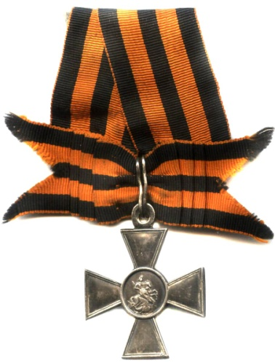
Первая мировая война — один из крупнейших вооружённых конфликтов в истории человечества. В России ее называли Великой или Второй Отечественной войной. Память о забытой войне начинает возрождаться в нашей стране.

Slide 3
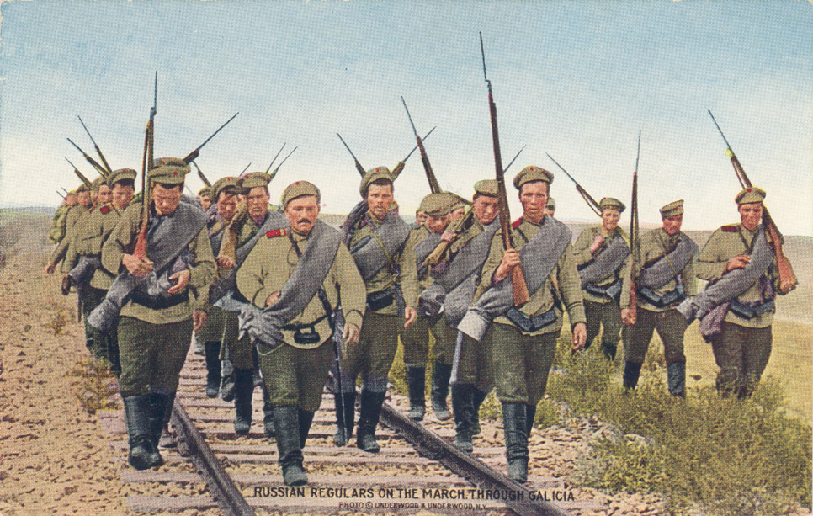
Цель беседы:
Изучение исторического и культурного наследия России.

Slide 4
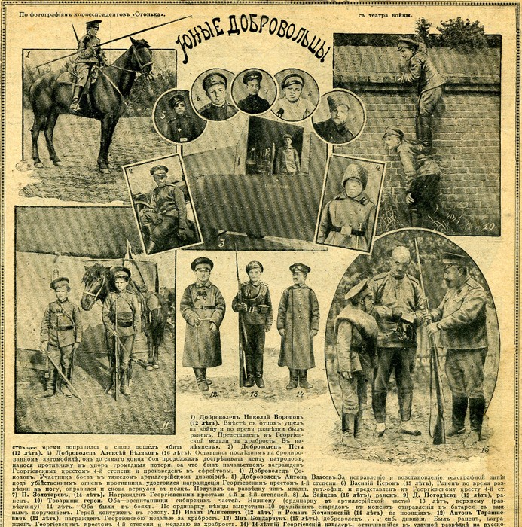
Первая мировая война началась и велась противоборствующими сторонами, если кратко сказать, с целью передела мира, а в итоге стала войной на истребление народов.

Slide 5
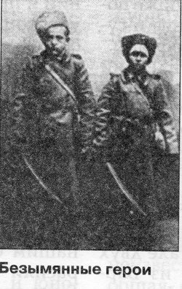
Участие в Первой мировой подростков, юношей, девушек зафиксировано документально.
Этот факт подтверждает то, что патриотизм, особенно детский, захватил все слои общества.

Slide 6
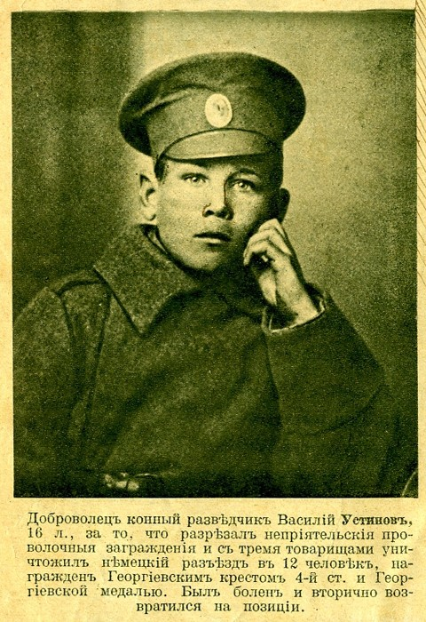
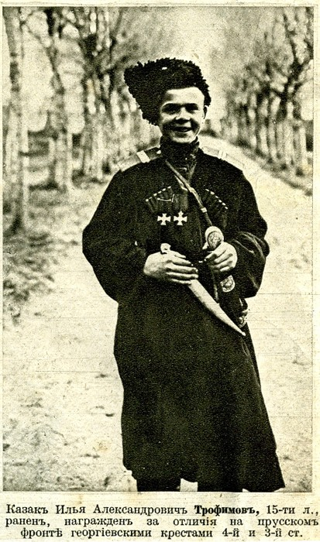
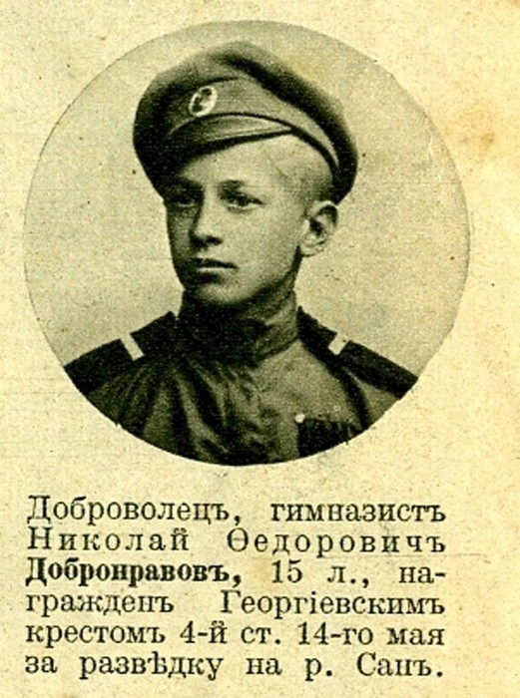
В ходе знакомства с историческими публикациями той поры удалось познакомиться с некоторыми героями, которые сражались и на передовой, и в тылу.
В то время, к примеру, иллюстрированный еженедельник «Искры» постоянно публиковал материалы о юных защитниках Родины.

Slide 7
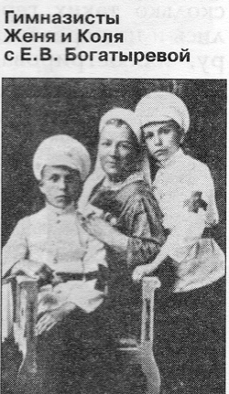
Первыми в этом списке юных воинов можно назвать братьев милосердия, как называли их раненые, — учеников Одесской гимназии близнецов Женю и Колю, трудившихся в интересах фронта на приемном пункте временно выбывших из строя солдат.

Slide 8
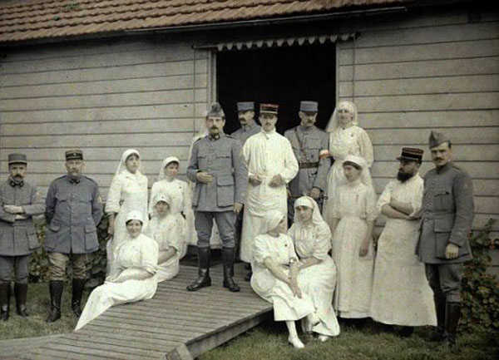
Об этом в печати извещалось так: «Привозя в своем санитарном поезде раненых, сестра милосердия Е.В. Богатырева поручает братикам особо несчастных и одиноких. Они следят за ними, навещают и стараются удовлетворить их маленькие нужды, пишут письма, звонят по телефону, вызывая родных и близких». А ведь Женя и Коля были всего лишь учениками 2-го класса.

Slide 9
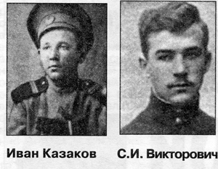
Война продолжалась, но все больше и больше становилось в рядах русской армии юных героев. Они понимали, что, участвуя непосредственно в боевых действиях, защищают и свою малую родину.
Один из них - доброволец Станислав Игнатьевич Викторович. Он награжден Георгием 4-й степени». Станислав отличился в разведке. Даже получив ранение, он выполнил задание и сумел вернуться к своим, да еще с трофеями.

Slide 10
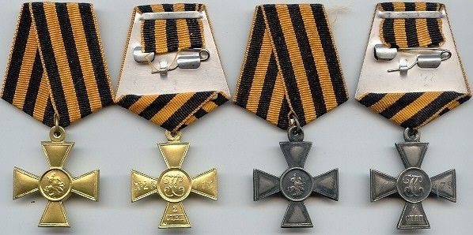
Это интересно!
Знак отличия Военного ордена (Георгиевский крест)
Учрежден 13 февраля 1807 года "для поощрения храбрости и мужества" солдат и унтер-офицеров.
Впервые вручен 2 июня 1807 г. Егроу Митрохину за отличие в бою при Фридланде.
С 1856 года существует 4 степени, от младшей 4-й к старшей 1-й
1 и 2 степень изготовление из золота, 3 и 4 ст. -из серебра.
С августа 1917 г. награждались также офицеры за "солдатский" подвиг. Крест имел накладную пальмовую ветку.
Георгиевский крест, "знак отличия военного ордена Святого Георгия", представлявший собой серебряный крест - с 1913 года его стали официально называть Георгиевский крест.

Slide 11
Некоторые из добровольцев, погибали. Например, Харитон Владимирович Жук, ученик частной гимназии Воронина (г. Смоленск) был убит 24 ноября 1914 года во время разведки боем у деревни Богдановой. Посмертно его наградили Георгиевской медалью «За храбрость».

Slide 12
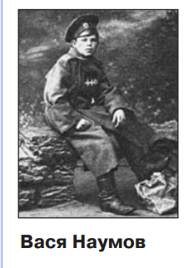
В воюющих частях оказывались не только те юные защитники Отечества, которые жили в прифронтовой полосе. Многие из них убегали на фронт из глубинных губерний и областей Российской Империи. Двенадцатилетний Вася Наумов добирался «в бойцы» из сибирского села Каретниково. Преодолев долгий, полный всевозможных испытаний путь, он стал разведчиком, удостоился двух солдатских Георгиевских крестов и Георгиевской медали, был произведен в унтер-офицеры

Slide 13
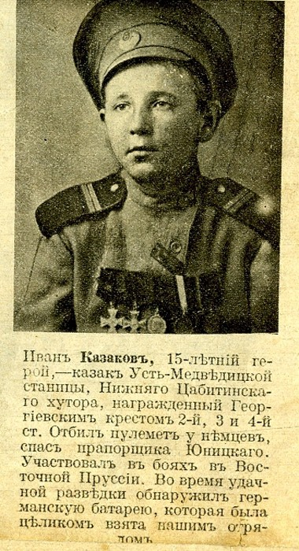
А пятнадцатилетний казачок из станицы Усть-Медведицкой Иван Казаков превзошёл своих сверстников. Несколько раз отличился в боях с немцами: отбил пулемет, спас прапорщика Юницкого, ходил в разведку. В одной из вылазок обнаружил батарею противника, которая затем была захвачена нашим отрядом. Грудь юного героя украсили три Георгиевских креста и три Георгиевские медали, а плечи — погоны унтер-офицера.

Slide 14
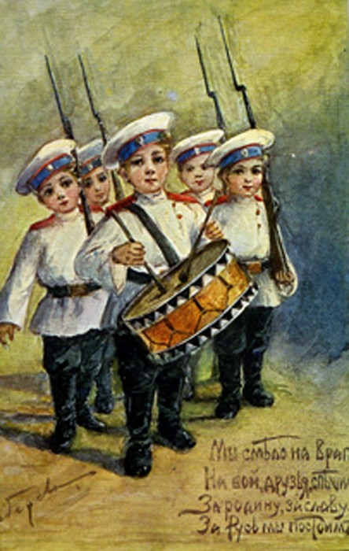
Старшие товарищи оберегали от всевозможных опасностей своих подопечных. Однако младшее поколение героев не щадило себя, стараясь быть в любой обстановке наравне со взрослыми.

Slide 15
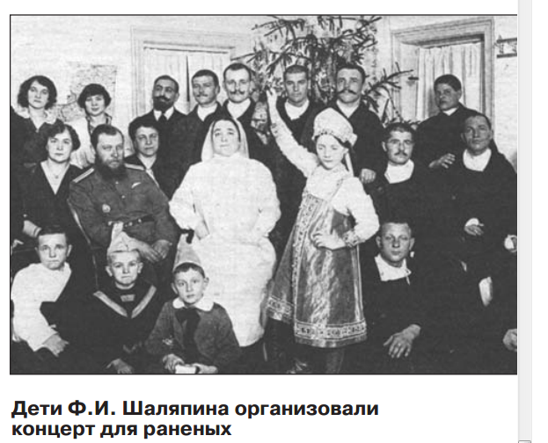
Дети великого певца Ф.И. Шаляпина — Таня, Боря, Федя тоже принимали посильное участие в войне, проявляя заботу о раненых. Так что полный список юных защитников Родины во времена Первой мировой, пока еще не составлен, а описание их подвигов не исчерпано.

Slide 16
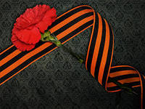
Пусть чисто будет небо над землей, Пусть жизни мирной радуются люди! А Вас, кто рядом был с войной, Мы помним, бережем и любим!

Slide 17
Источники:
1. http://stjag.ru/index.php?option=com_k2&view=item&id=31246
2. http://xn--90akw.xn--p1ai/obj/deti-geroi/deti-geroi-1-mirovoy-voyny/
3. http://www.rusempire.ru/forum/topic5620.html

